Slide 1
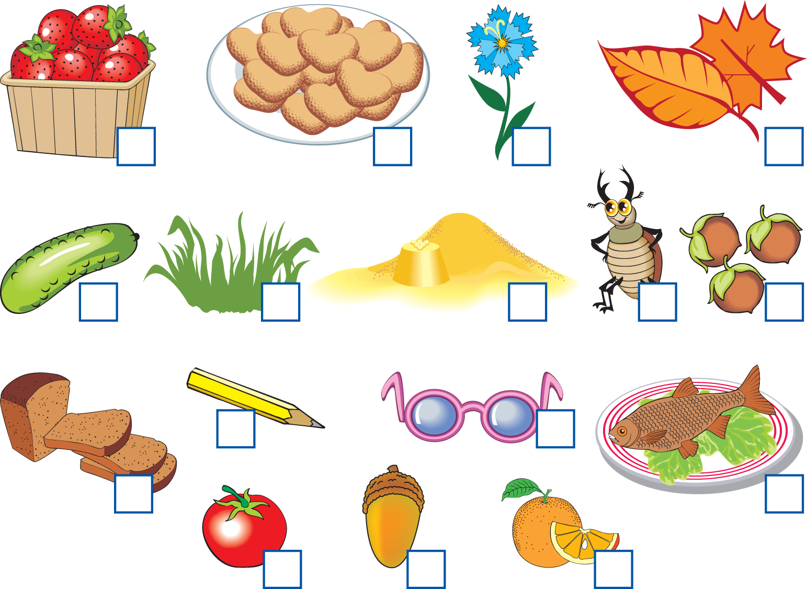
Визначте перший звук назви кожного предмета й позначте його відповідною позначкою ( — голосний, — твердий приголосний, — м’який приголосний).

Slide 2
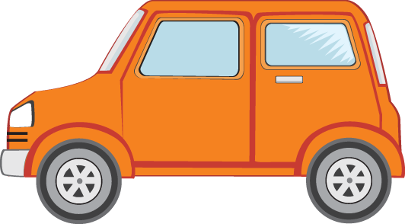
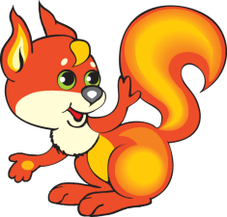
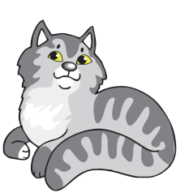
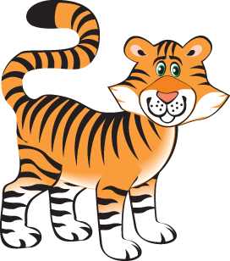
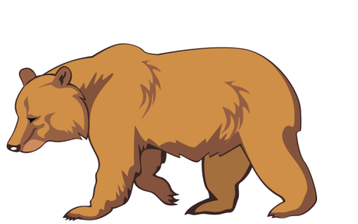
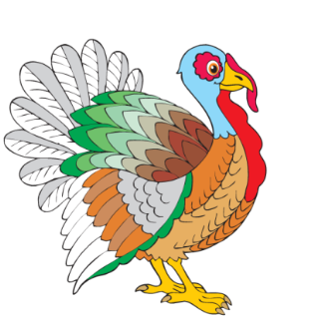
Допоможіть тваринам зайняти місця в автомобілях відповідно до першого звука,
з якого починається назва цих тварин.

Slide 3
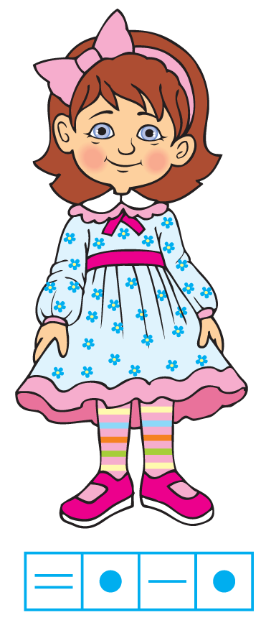
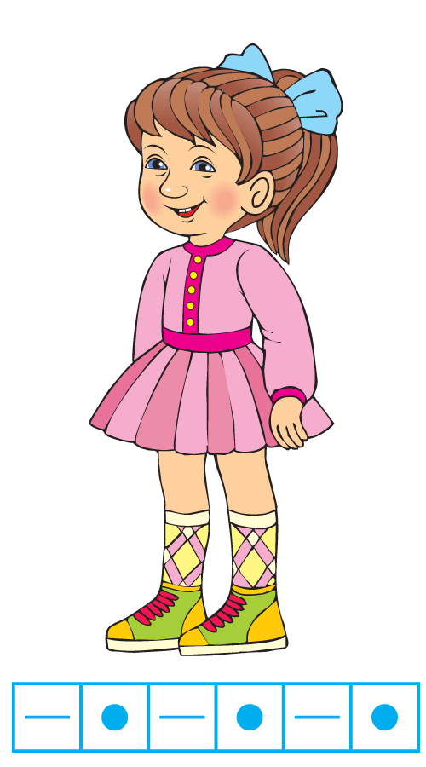
Розгляньте звукові схеми й визначте, де Марина, де Іра, а де Ніна.

Slide 4
Назвіть перші звуки в кожному слові-назві предмета та зробіть звуковий аналіз слів. Складіть із кожним словом речення.

Slide 5
Зробіть звуковий аналіз слів.

